Slide 1



Stage de fin d’année
Projet : Analyse des ventes à l’aide du BI
Réalisé par :
AMIRY Taha
BENABBOU Mehdi
Tuteur de l’entreprise :
Mme ERRAKI Siham
Tuteur académique :
Mme OUHMIDA Asmae

Slide 2
Analyse des ventes en BI
Plan de présentation
1. Introduction
2. Présentation de
l’entreprise
3. Problématique
4. Solution
5. Power BI
6. Conception
7. Réalisation
8. Conclusion

Slide 3

Analyse des ventes en BI
Introduction
Le projet d'analyse des ventes vise à exploiter les données de ventes d'une entreprise afin de fournir des informations précieux pour la prise de décisions stratégiques. Ceci est fait grâce à plusieurs logiciels ou technologies liés à l’informatique décisionnelle (Business Intelligence) comme l’Excel, Power BI…
Notes:
Le projet d'analyse des ventes vise à exploiter les données de ventes d'une entreprise afin de fournir des informations précieux pour la prise de décisions stratégiques. Ceci est fait grâce à plusieurs logiciels ou technologies liés à l’informatique décisionnelle (Business Intelligence) comme l’Excel, Power BI…

Slide 4
Analyse des ventes en BI
Présentation de l’entreprise
Synthèse Conseil a été fondée en 2001 pour apporter une solution concrète et des produits innovants aux entreprises qui ont besoin d’examiner et refondre leur système d’information en recherchant des objectifs de performance et de qualité.

Slide 5


Analyse des ventes en BI
Problématique
Données
Visualisations
Notes:
Les entreprises reçoivent d’immenses nombres d’informations (DATA) chaque jour, mais avec les grandes tailles de ces données non structurés, il est généralement difficile de les lire et les comprendre. Alors, la conversion de ces données en visualisations offre de nombreux avantages et améliore la manière dont les informations sont présentés, interprétés et utilisés dans l’entreprise.

Slide 6

Analyse des ventes en BI
Solution
Notes:
C’est pour cela, nous allons utiliser la technologie du Microsoft Power BI qui est une solution de Business Intelligence (BI) développée par Microsoft pour permettre aux entreprises de consolider, d’analyser, de visualiser et diffuser leurs données.

Slide 7
Analyse des ventes en BI
Conception
1. Collecte des données
3. Modélisation des données
5. Analyse approfondie
2. Nettoyage et préparation des données
4. Création des visualisations
6. Partage des résultats

Slide 8
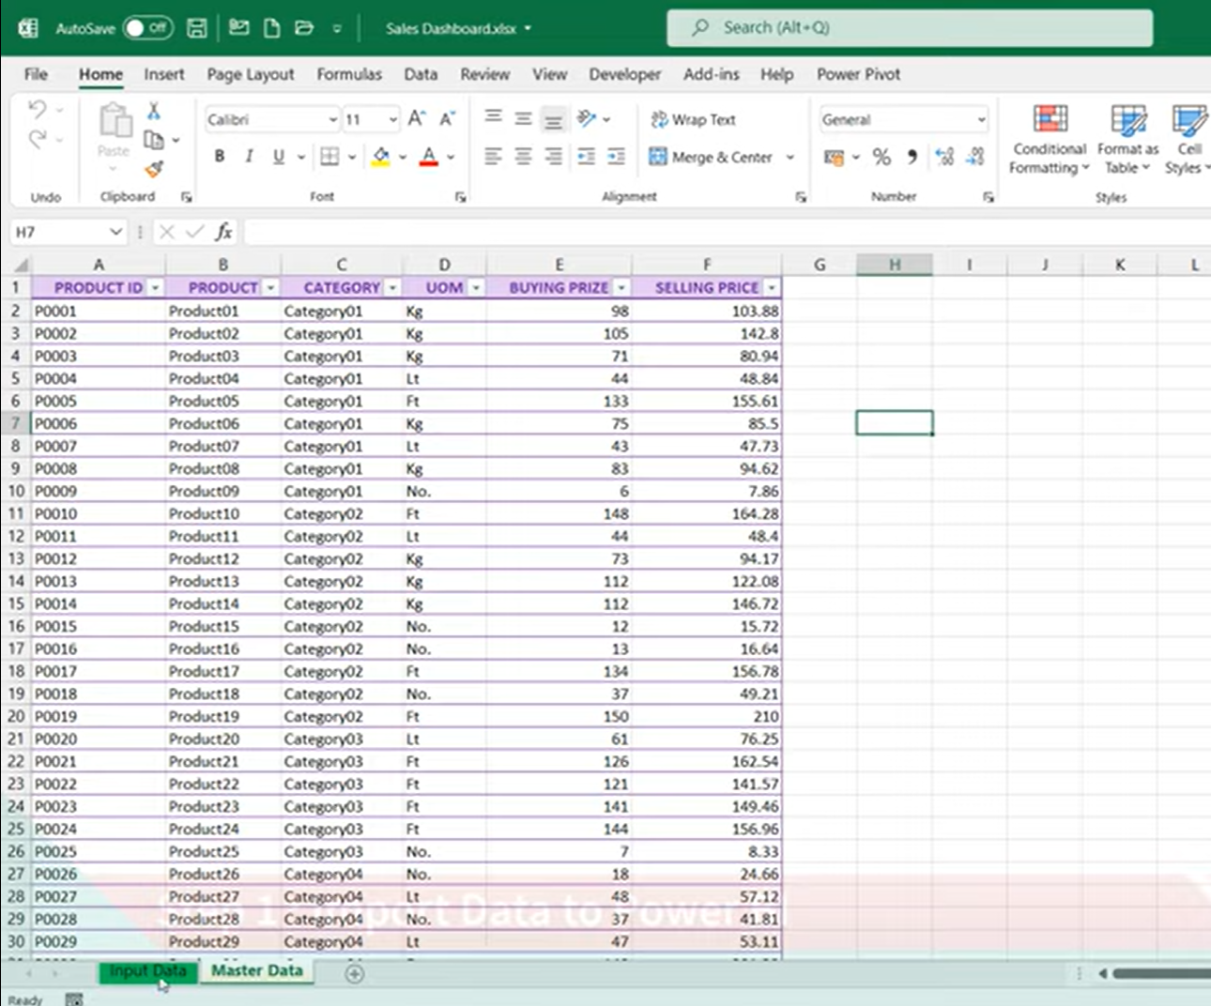
Analyse des ventes en BI
Réalisation
Collecte des données
Notes:
Les données de ventes sont collectées à partir de différentes sources telles que des bases de données internes, des fichiers Excel, des systèmes de gestion des ventes, et par apport a notre projet on a spécifier sur des fichiers d'excel

Slide 9
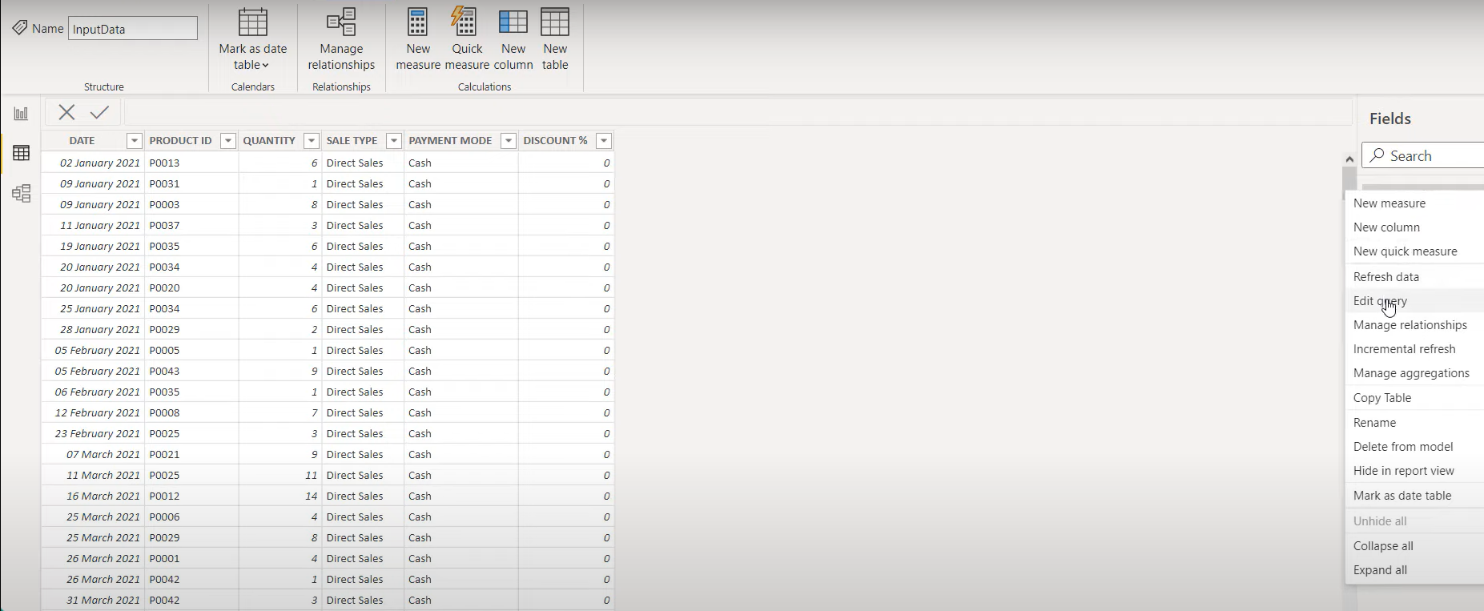
Analyse des ventes en BI
Nettoyage et préparation des données
L’outil Power Query
Notes:
Avant de pouvoir les analyser, les données doivent être nettoyées et préparées, cela est fait graçe à l’outil intégré Power Query, qui permet de vérifier la qualité des données, de supprimer les valeurs manquantes ou incorrectes, de normaliser les formats, etc

Slide 10
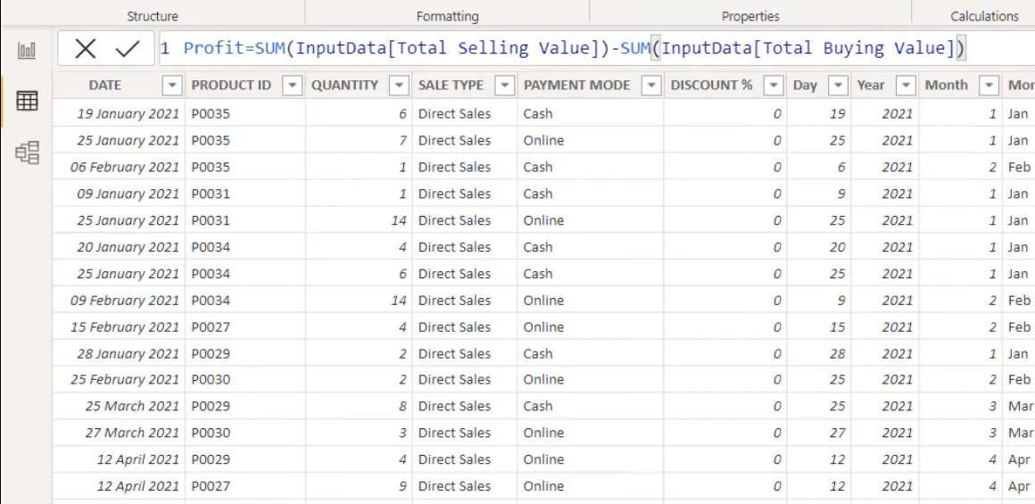
Analyse des ventes en BI
Modélisation des données
Création des mesures
Profit = total de ventes - total d’achat
Notes:
Modélisation des données : Une fois les données préparées, elles doivent être modélisées dans Power BI. Cela implique la création de tables, de relations entre les tables et la définition des mesures clés à analyser, telles que les revenus,, les quantités vendues, le profit etc

Slide 11

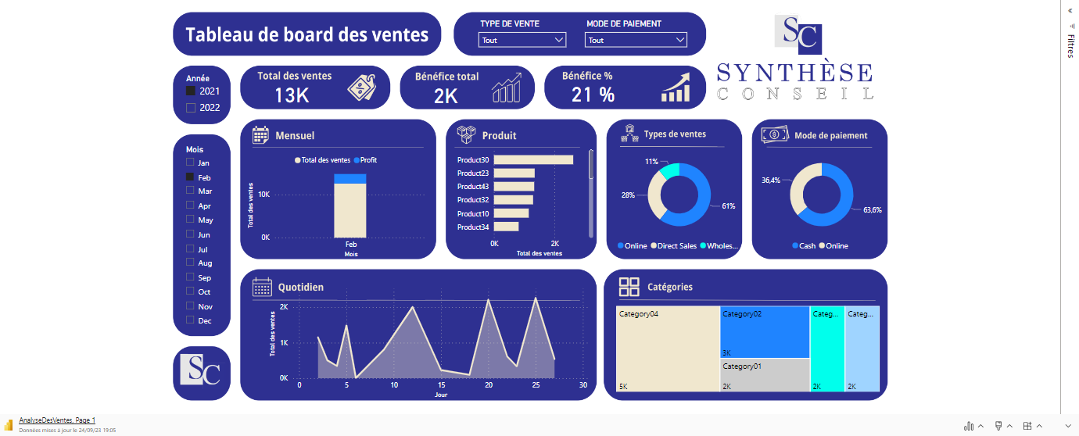
Analyse des ventes en BI
Création et l’analyse des visualisations
Notes:
Création de visualisations : Power BI offre une large gamme d'outils de visualisation pour représenter les données d'une manière claire et convaincante. Vous pouvez créer des tableaux de bord interactifs, des graphiques, des cartes, des indicateurs clés de performance (KPI), des rapports, etc. Ces visualisations permettent de mettre en évidence les tendances, les comparaisons et les relations entre les différentes variables.

Slide 12
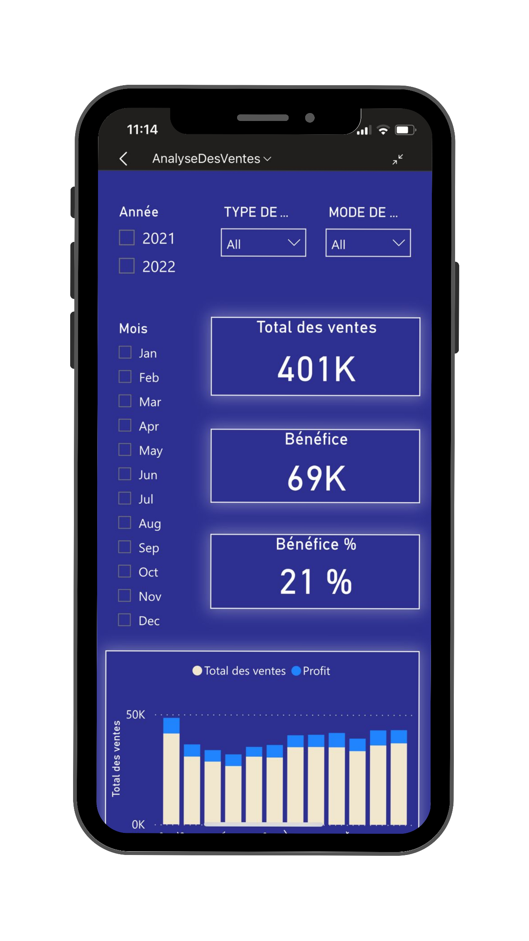
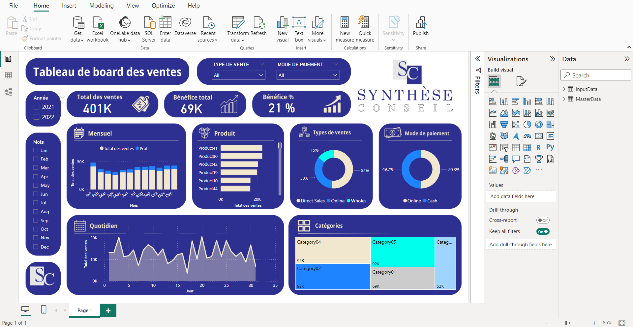
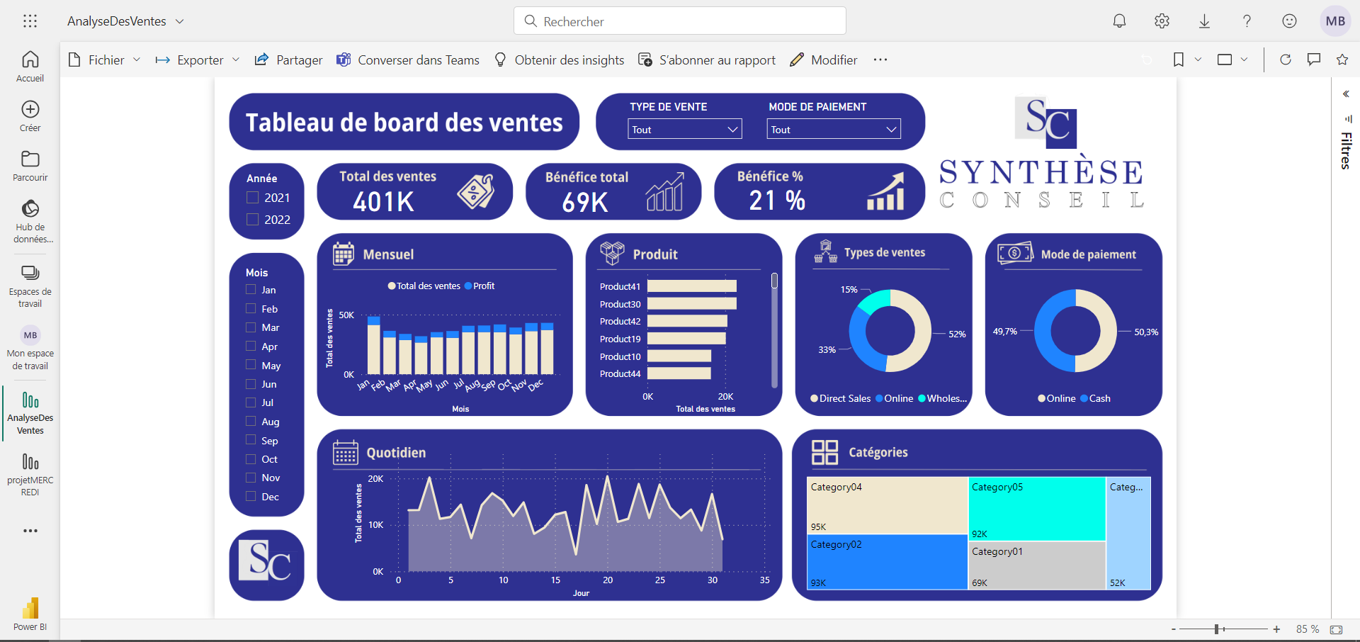
Analyse des ventes en BI
6. Partage des résultats
Power BI Desktop
Power BI Service
Power BI Mobile
Notes:
Partage des résultats : Les rapports et les tableaux de bord créés dans Power BI peuvent être partagés avec d'autres utilisateurs au sein de l'entreprise. Vous pouvez les publier sur le service Power BI en ligne ou bien Power BI Mobil pour permettre un accès facile et sécurisé aux informations.

Slide 13


Analyse des ventes en BI
Conclusion
Notes:
Dans le cadre de notre stage de fin d’année, nous avons d’abord commencé par une formation sur le Power BI sur Coursera, et plus des tutoriels sur YouTube, pour avoir une idée premièrement sur le BI en général, et plus précisément sur le logiciel de Microsoft le plus utilisé dans ce domaine. Ce stage a été aussi une opportunité pour avoir connaissance sur le milieu des entreprises,

Slide 14
Your Logo
Date//Time//Year
Merci pour votre attention

